Slide 1
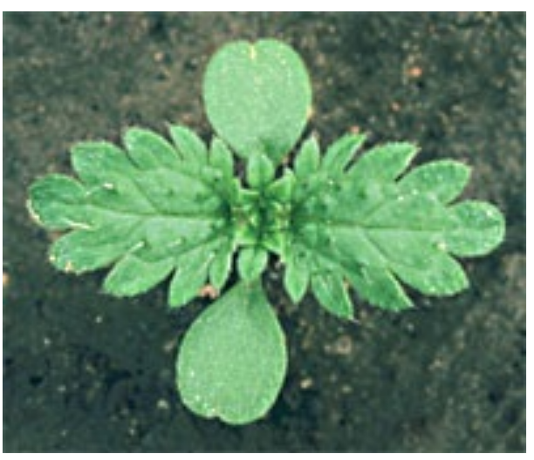
Billeder ”Anlægsgartner version A – B - U”
Liden nælde

Slide 2
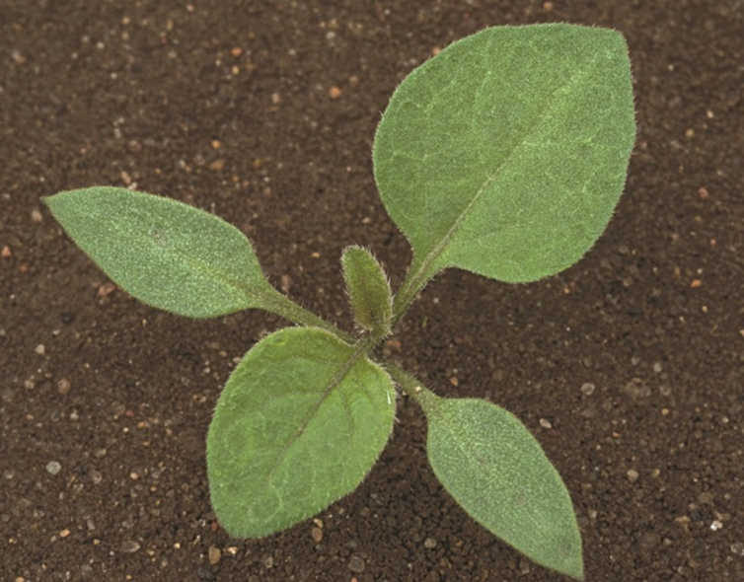
Billeder ”Anlægsgartner version A – B - U”

Slide 3
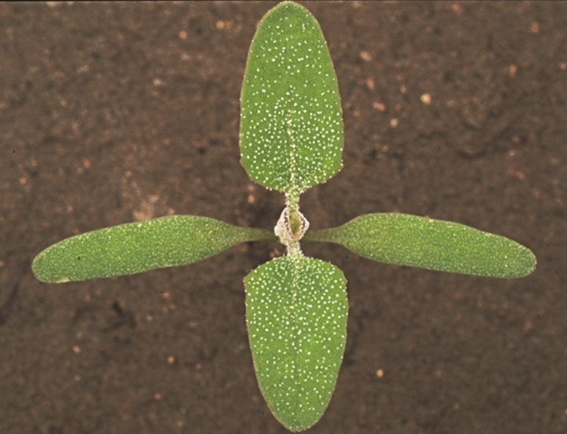
Billeder ”Anlægsgartner version A – B - U”

Slide 4
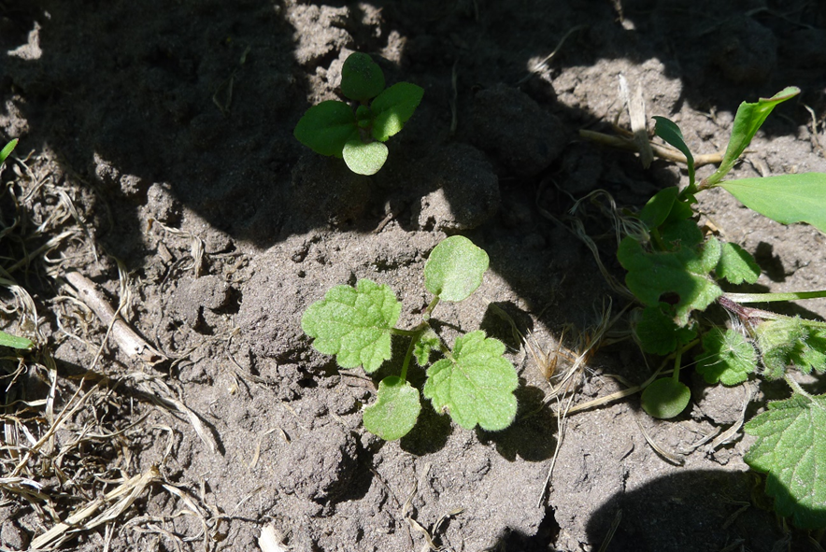
Billeder ”Anlægsgartner version A – B - U”

Slide 5
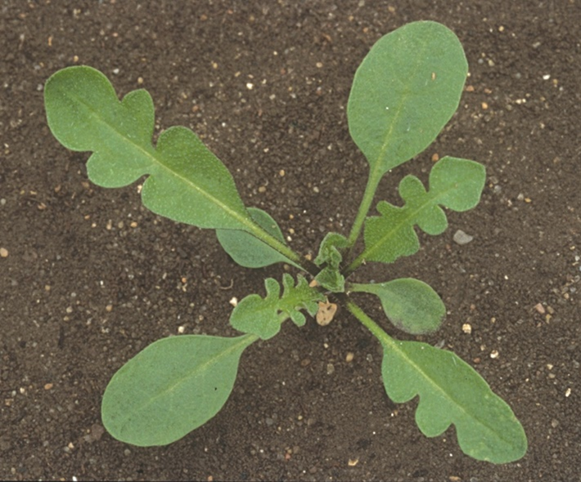
Billeder ”Anlægsgartner version A – B - U”

Slide 6
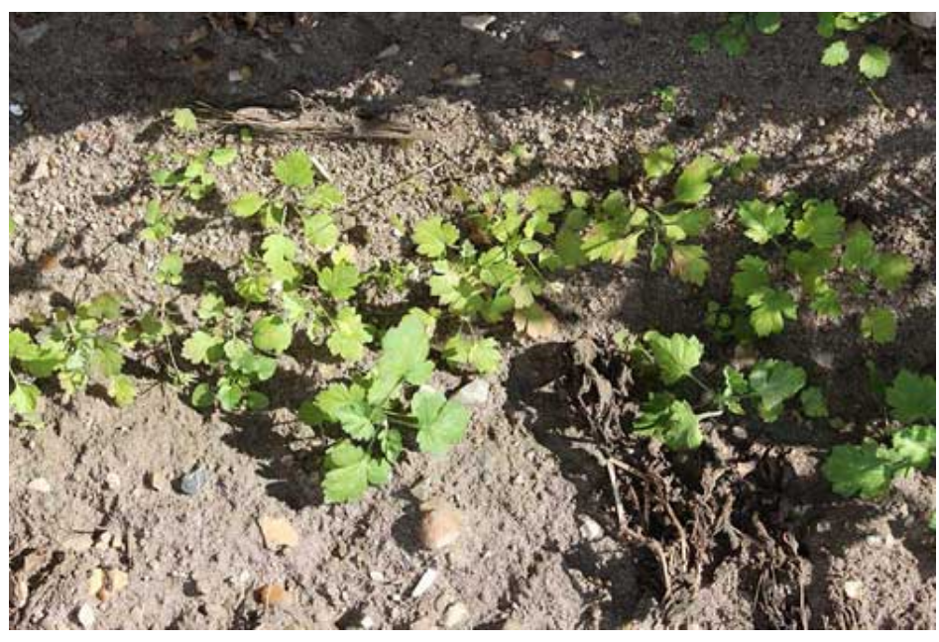
Billeder ”Anlægsgartner version A – B - U”
Faglærer Søren Holm
Gråbynke

Slide 7
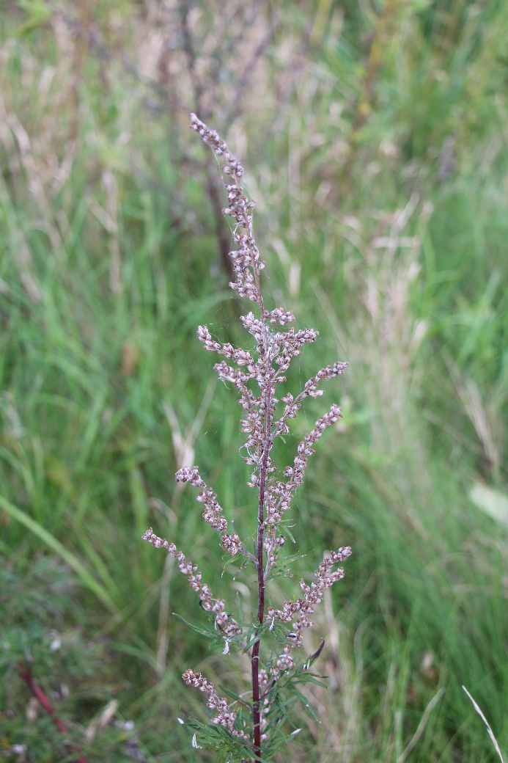
Billeder ”Anlægsgartner version A – B - U”
Faglærer Søren Holm
Gråbynke

Slide 8
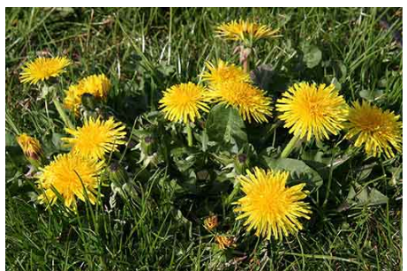
Billeder ”Anlægsgartner version A – B - U”
Faglærer Søren Holm
Mælkebøtte

Slide 9
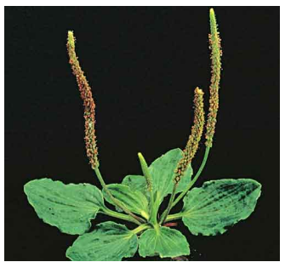
Billeder ”Anlægsgartner version A – B - U”
Faglærer Søren Holm
Vejbred

Slide 10
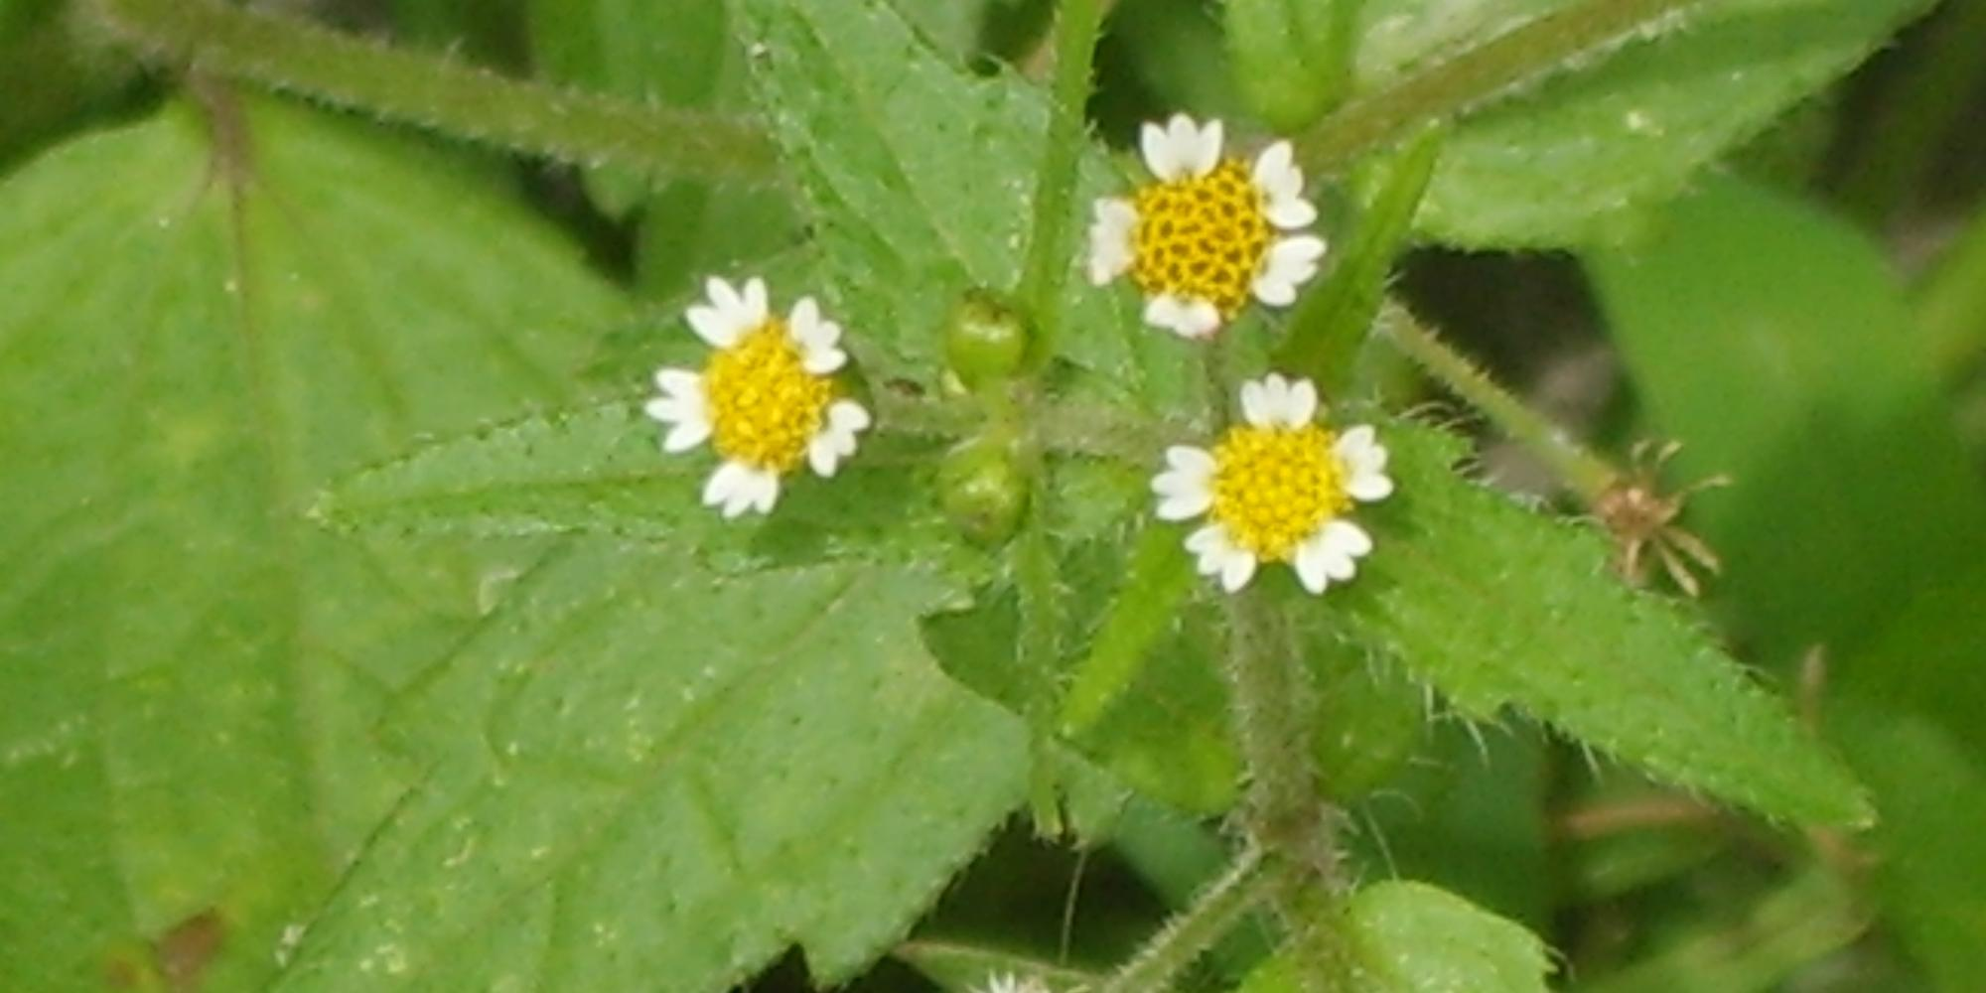
Billeder ”Anlægsgartner version A – B - U”
Faglærer Søren Holm
Kortstråle

Slide 11
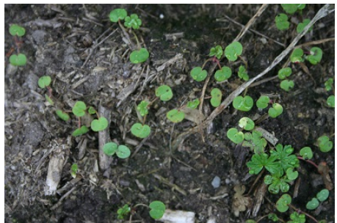
Billeder ”Anlægsgartner version A – B - U”
Faglærer Søren Holm
Storkenæb

Slide 12
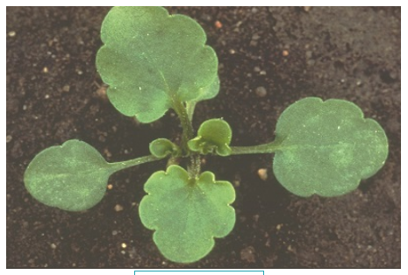
Billeder ”Anlægsgartner version A – B - U”
Faglærer Søren Holm
Agerstedmoder

Slide 13
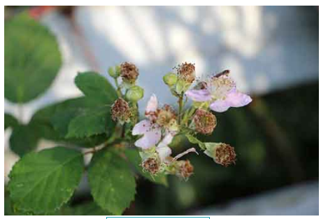
Billeder ”Anlægsgartner version A – B - U”
Faglærer Søren Holm
Brombær

Slide 14
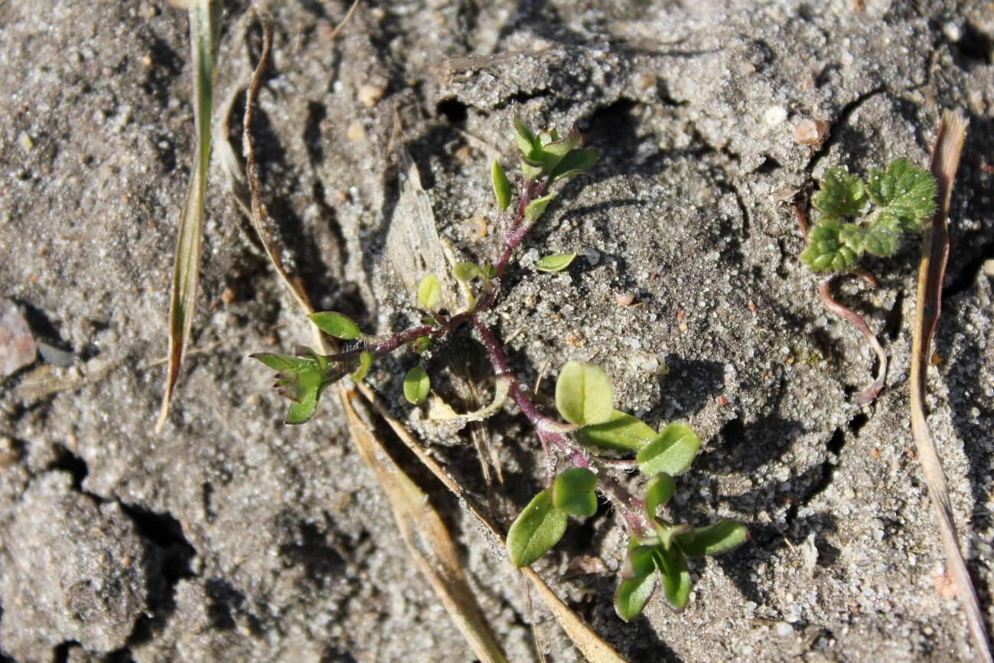
Billeder ”Anlægsgartner version A – B - U”
Faglærer Søren Holm
Alm Fuglegræs

Slide 15
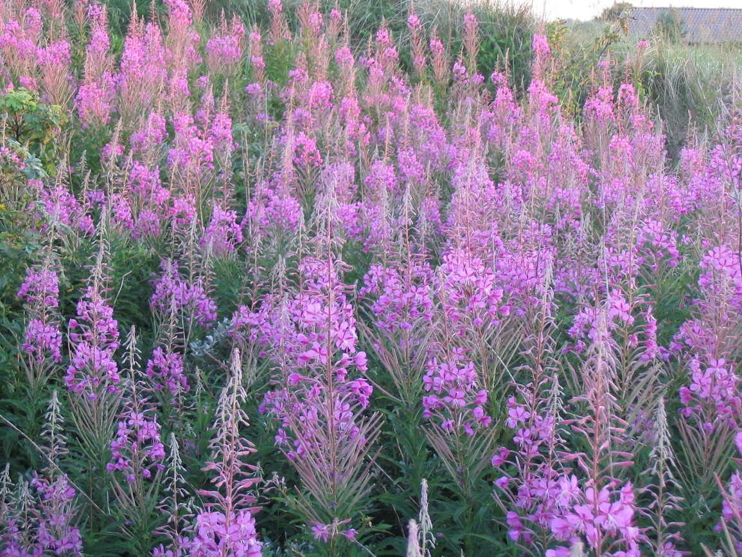
Billeder ”Anlægsgartner version A – B - U”
Faglærer Søren Holm
Gederams

Slide 16
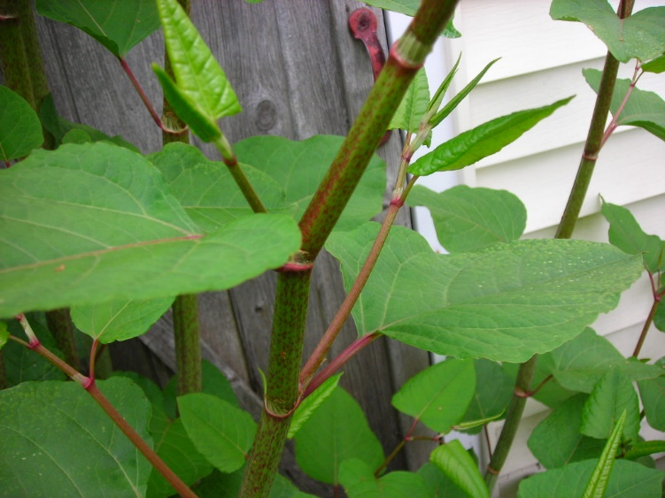
Billeder ”Anlægsgartner version A – B - U”
Faglærer Søren Holm
Japansk Pileurt

Slide 17
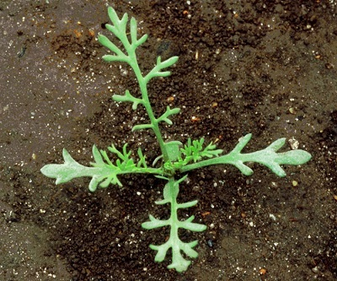
Billeder ”Anlægsgartner version A – B - U”
Faglærer Søren Holm
Kamille

Slide 18
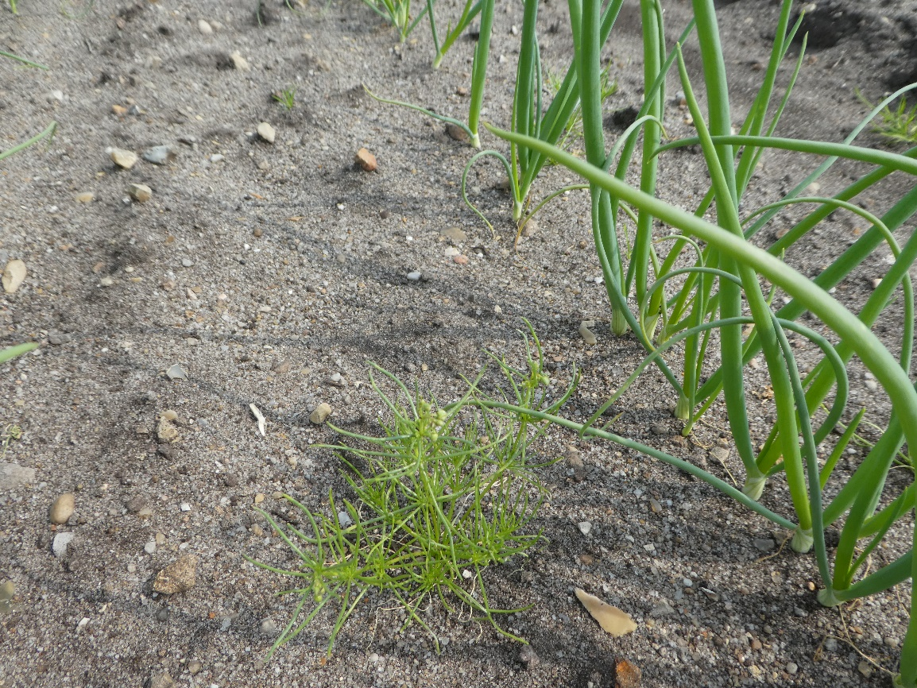
Billeder ”Anlægsgartner version A – B - U”
Faglærer Søren Holm
Alm Spergel

Slide 19
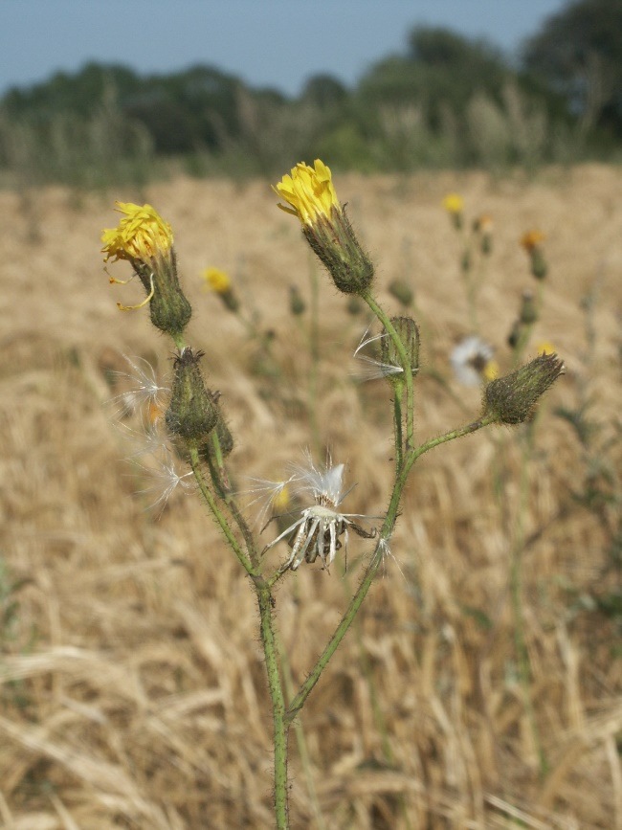
Billeder ”Anlægsgartner version A – B - U”
Faglærer Søren Holm
Svinemælk

Slide 20
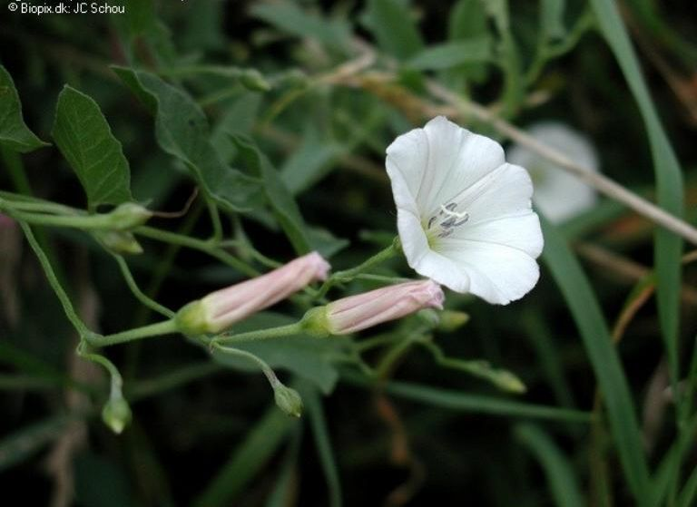
Billeder ”Anlægsgartner version A – B - U”
Faglærer Søren Holm
Agersnerle

Slide 21
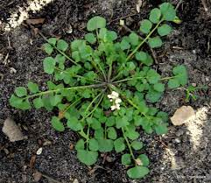
Billeder ”Anlægsgartner version A – B - U”
Faglærer Søren Holm
Rosset Springklap

Slide 22
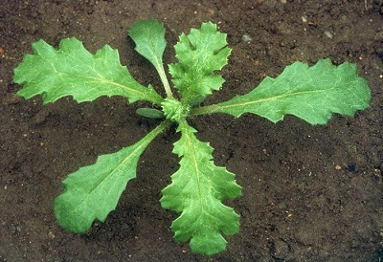
Billeder ”Anlægsgartner version A – B - U”
Faglærer Søren Holm
Alm. Brandbæger

Slide 23
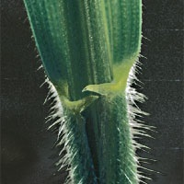
Billeder ”Anlægsgartner version A – B - U”
Faglærer Søren Holm
Kvikgræs

Slide 24
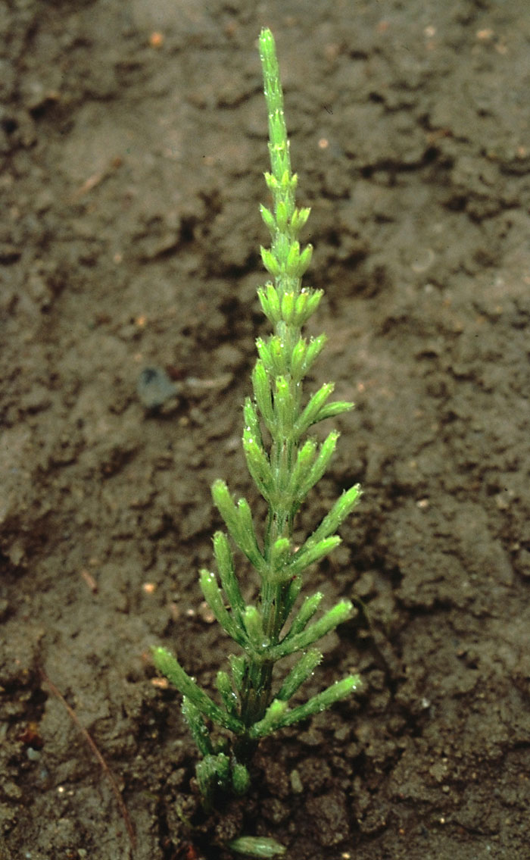
Billeder ”Anlægsgartner version A – B - U”
Faglærer Søren Holm
Ager padderok

Slide 25
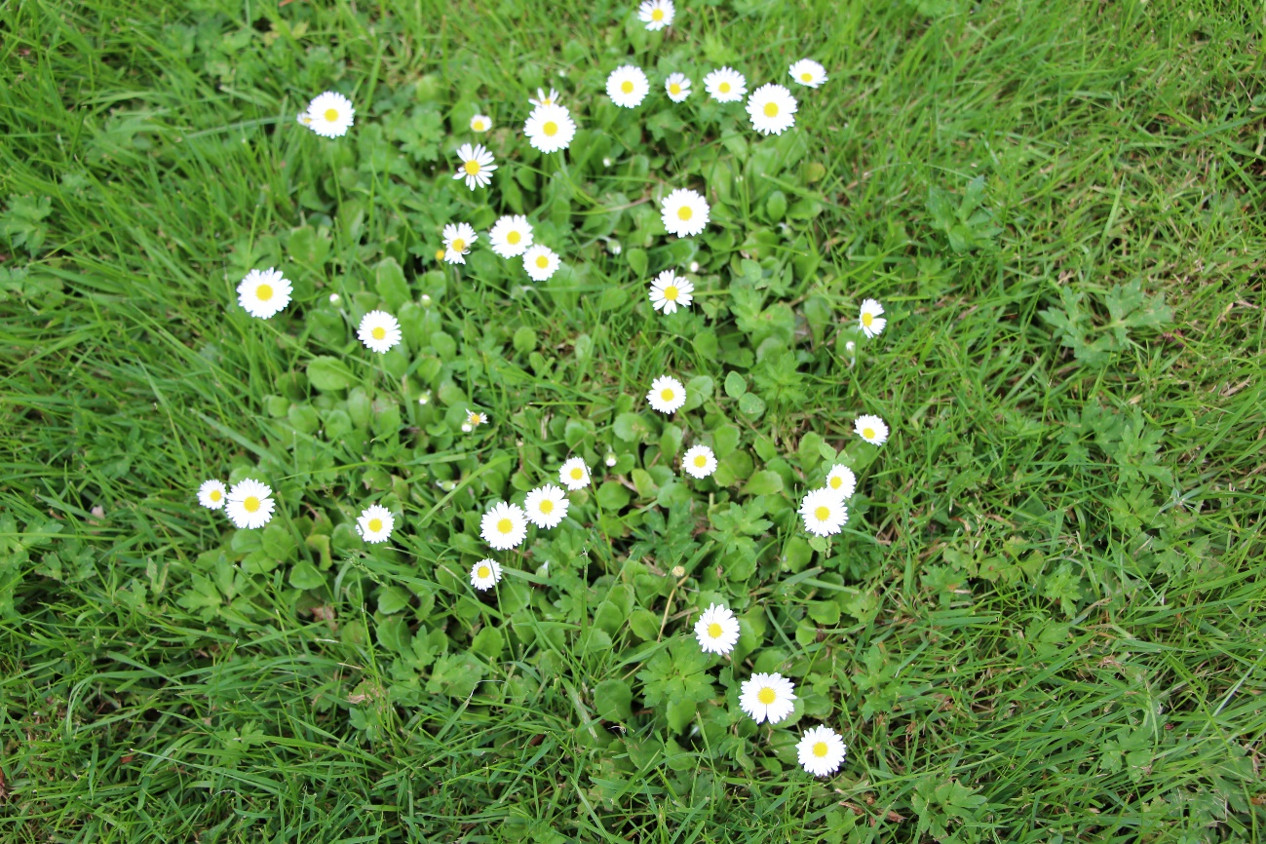
Billeder ”Anlægsgartner version A – B - U”
Faglærer Søren Holm
Bellis

Slide 26
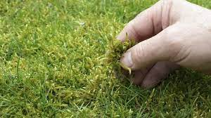
Billeder ”Anlægsgartner version A – B - U”
Faglærer Søren Holm
Mos

Slide 27
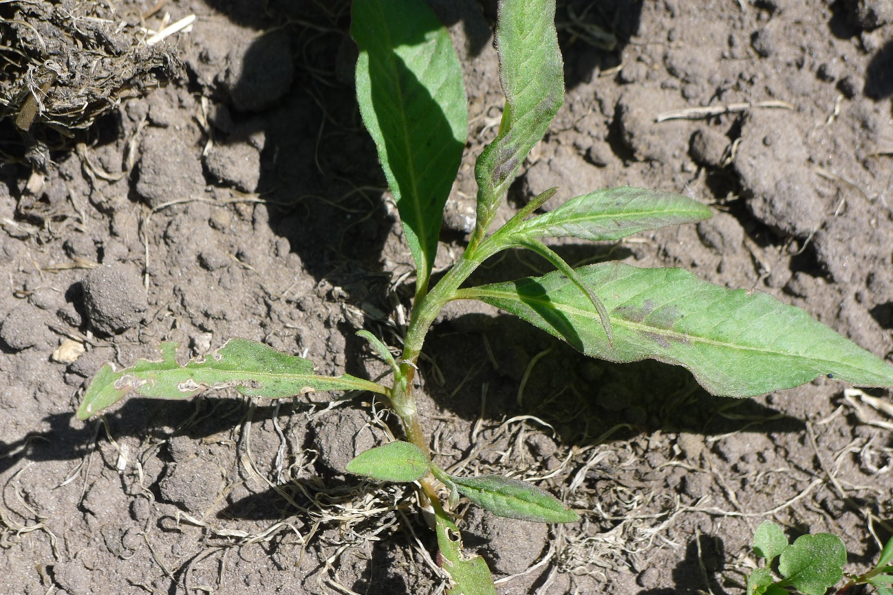
Billeder ”Anlægsgartner version A – B - U”
Faglærer Søren Holm
Ferskenpileurt

Slide 28
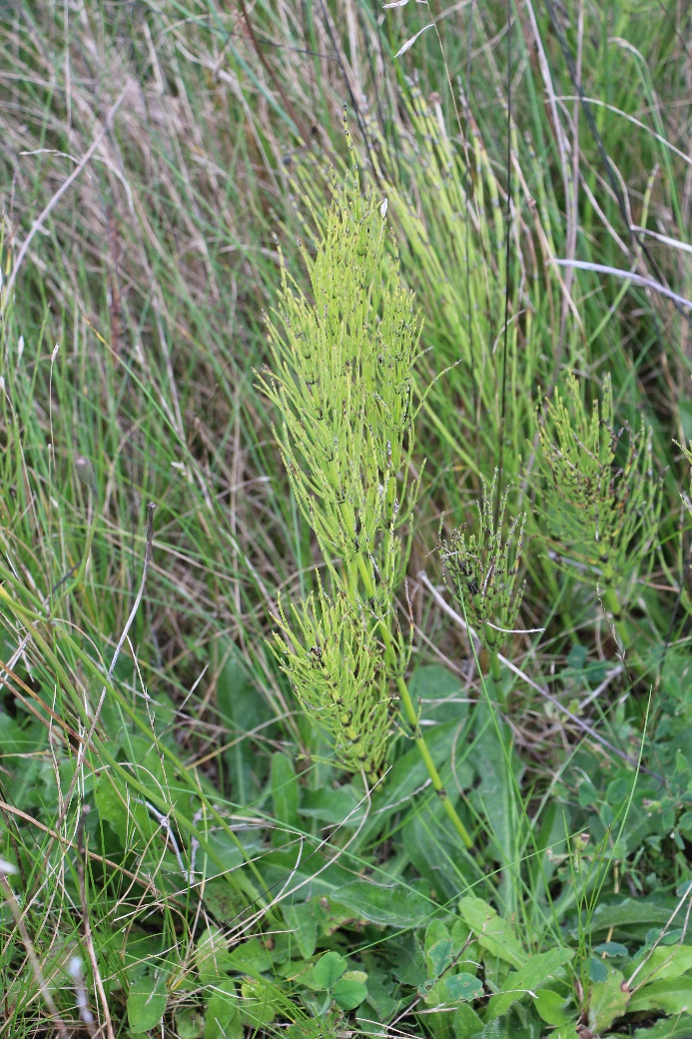
Billeder ”Anlægsgartner version A – B - U”
Faglærer Søren Holm
Ager Padderok

Slide 29
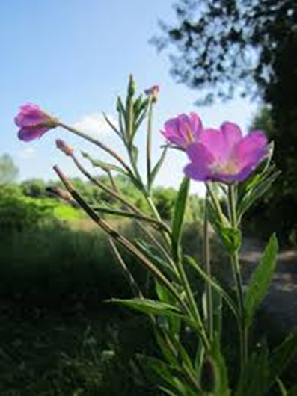
Billeder ”Anlægsgartner version A – B - U”
Faglærer Søren Holm

Slide 30
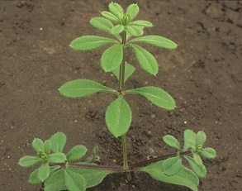
Billeder ”Anlægsgartner version A – B - U”
Faglærer Søren Holm
Burresnerre

Slide 31
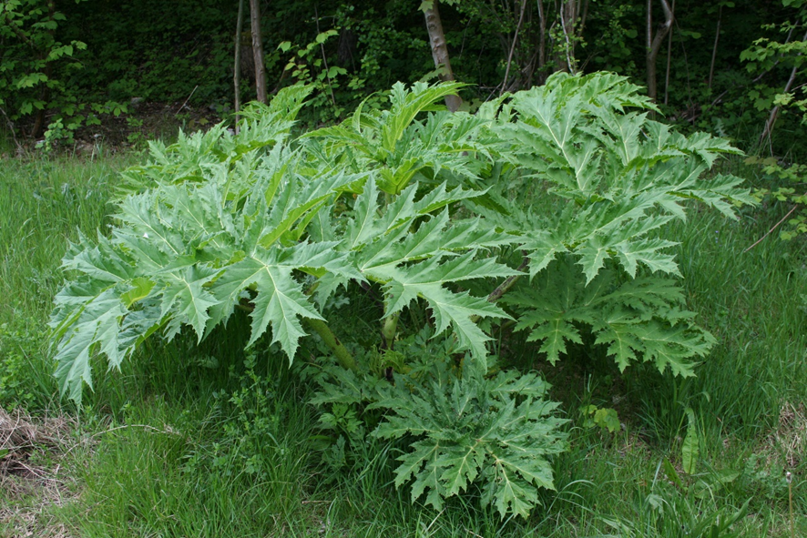
Billeder ”Anlægsgartner version A – B - U”
Faglærer Søren Holm

Slide 32
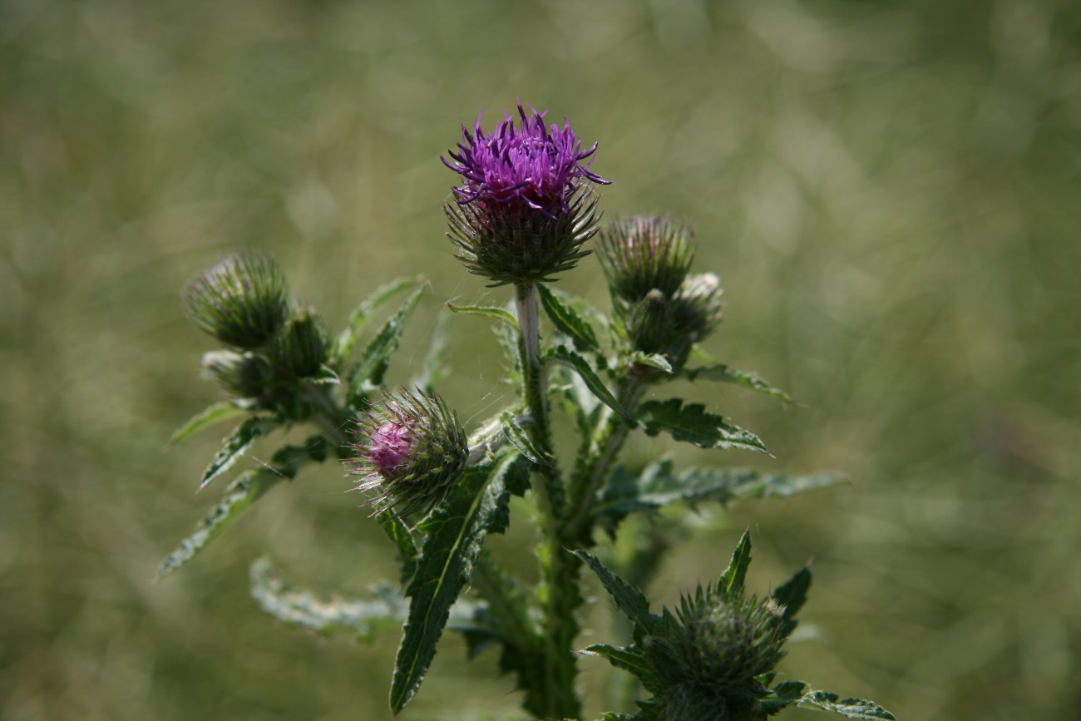
Billeder ”Anlægsgartner version A – B - U”
Faglærer Søren Holm
Horsetidsel

Slide 33
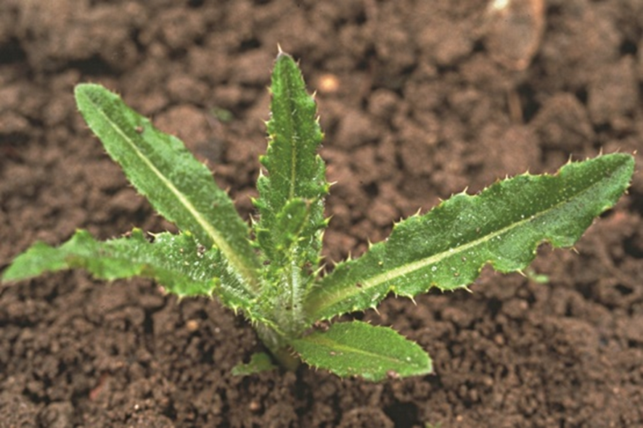
Billeder ”Anlægsgartner version A – B - U”
Faglærer Søren Holm
Agertidsel

Slide 34
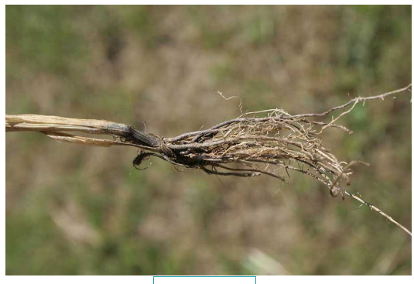
Billeder ”Anlægsgartner version A – B - U”
Faglærer Søren Holm
Goldfodsyge

Slide 35
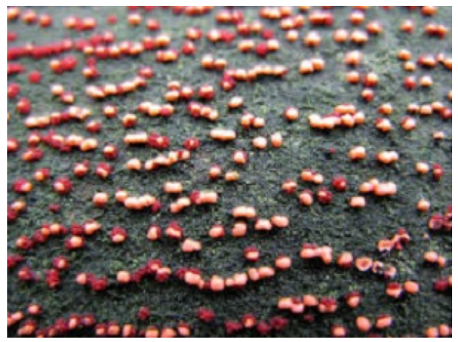
Billeder ”Anlægsgartner version A – B - U”
Faglærer Søren Holm
Cinnobersvamp

Slide 36
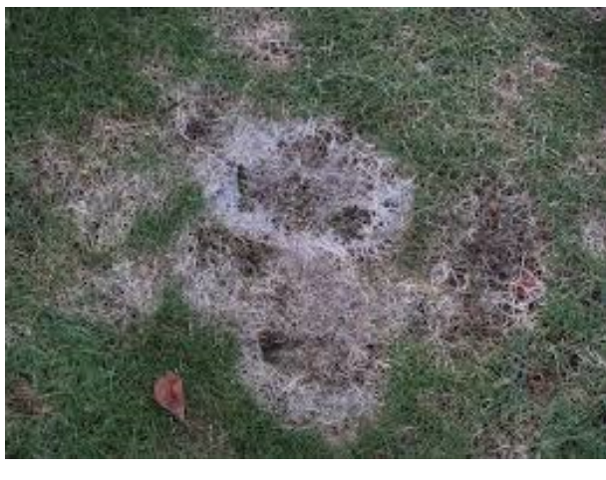
Billeder ”Anlægsgartner version A – B - U”
Faglærer Søren Holm
Sneskimmel

Slide 37
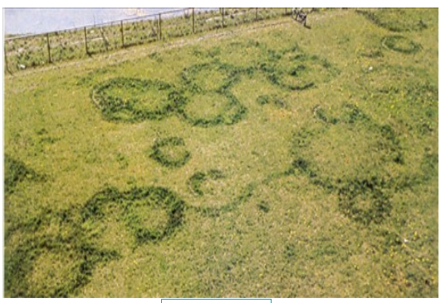
Billeder ”Anlægsgartner version A – B - U”
Faglærer Søren Holm
Hekseringe

Slide 38
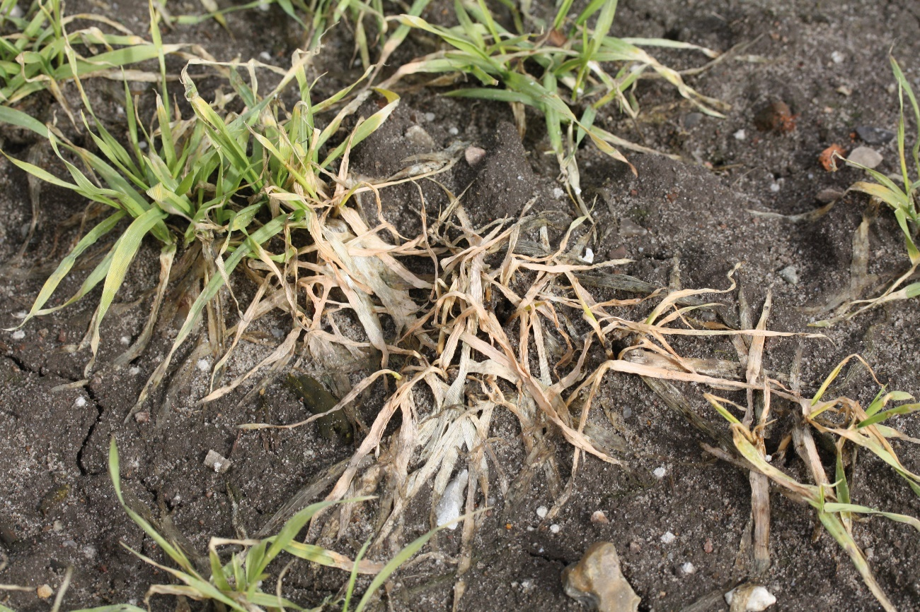
Billeder ”Anlægsgartner version A – B - U”
Faglærer Søren Holm
Sneskimmel

Slide 39
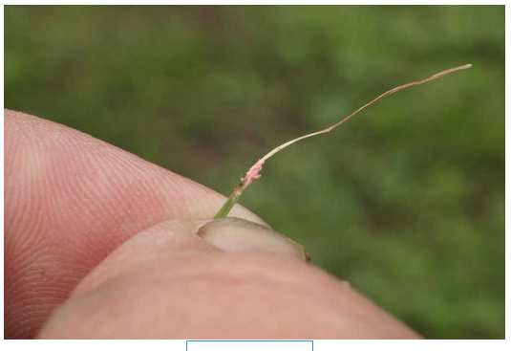
Billeder ”Anlægsgartner version A – B - U”
Faglærer Søren Holm
Rødtråd

Slide 40
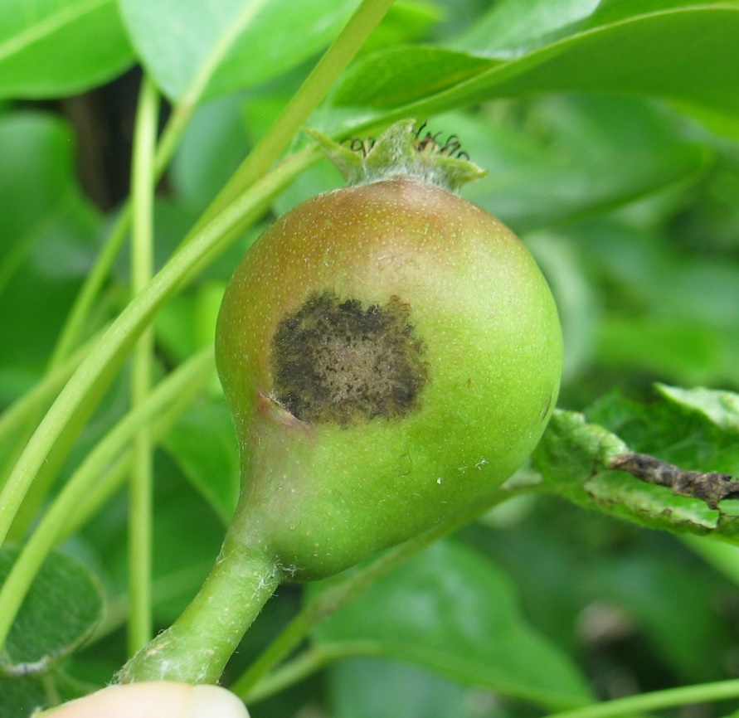
Billeder ”Anlægsgartner version A – B - U”
Faglærer Søren Holm
Æbleskurv

Slide 41
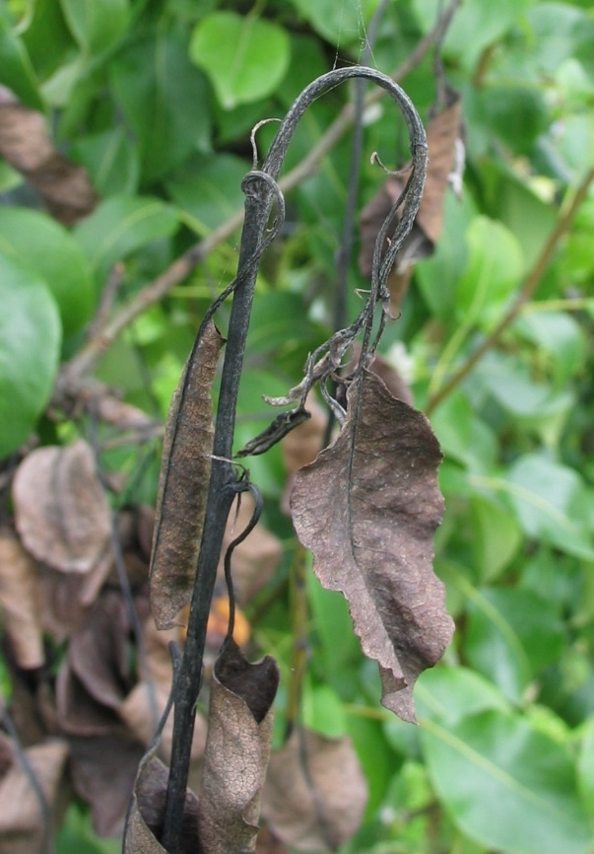
Billeder ”Anlægsgartner version A – B - U”
Faglærer Søren Holm
Ildsot

Slide 42
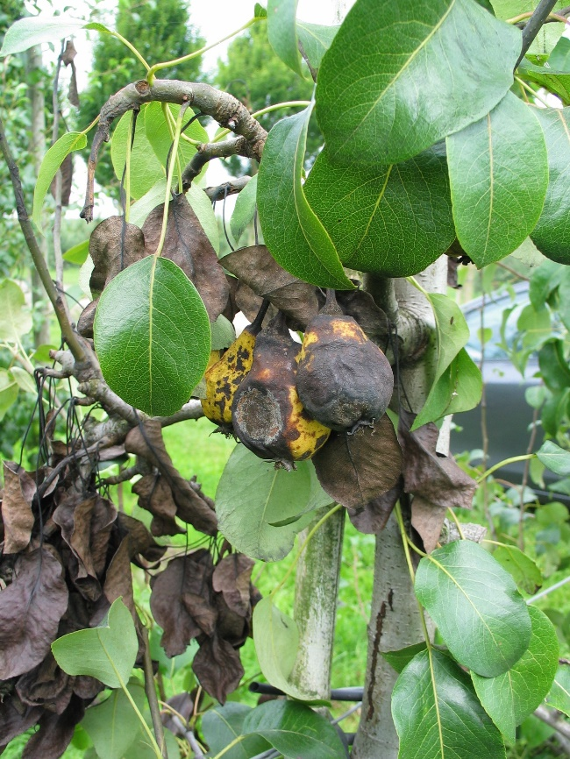
Billeder ”Anlægsgartner version A – B - U”
Faglærer Søren Holm
Ildsot

Slide 43
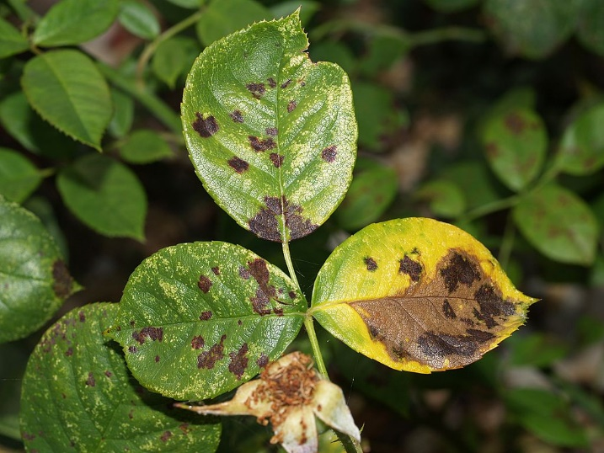
Billeder ”Anlægsgartner version A – B - U”
Faglærer Søren Holm
Rosenstråleplet

Slide 44
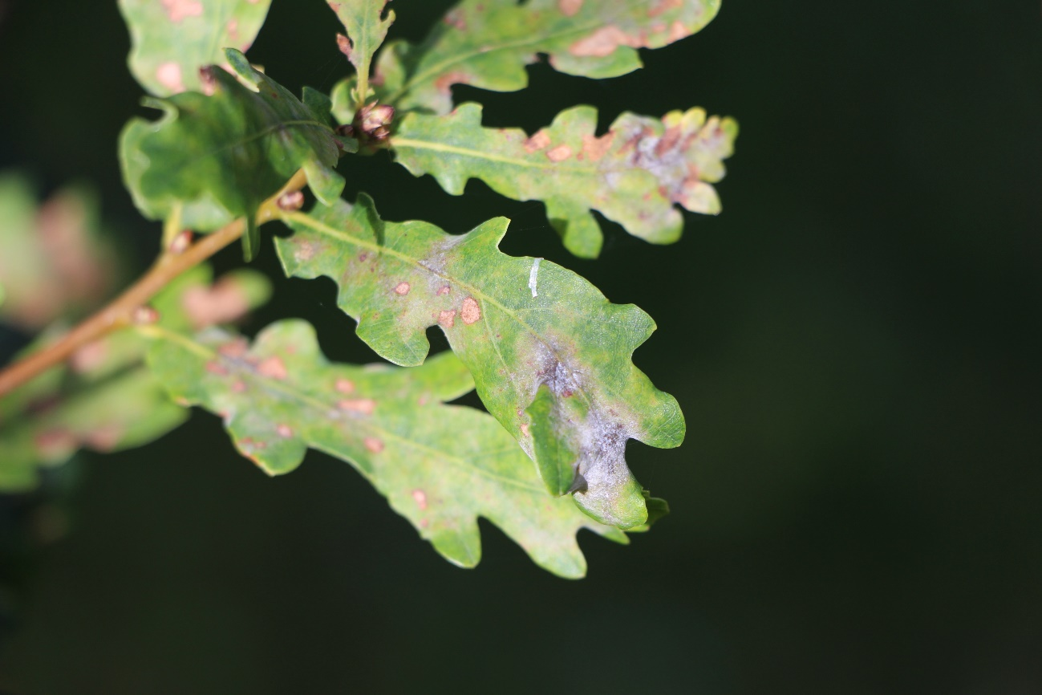
Billeder ”Anlægsgartner version A – B - U”
Faglærer Søren Holm
Egemeldug

Slide 45
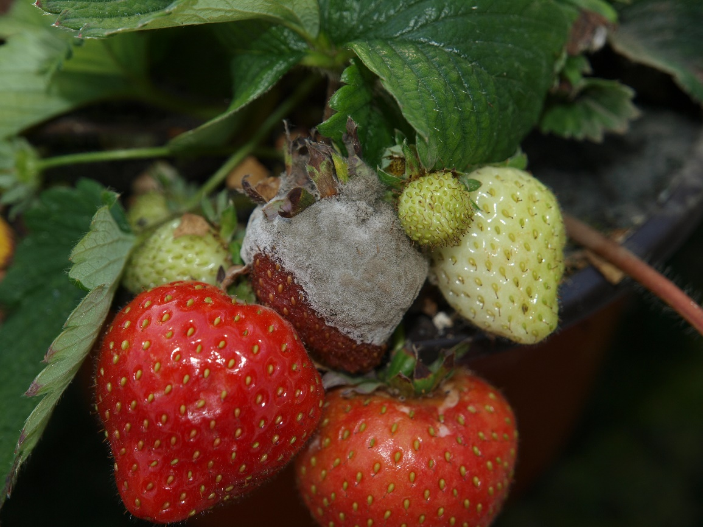
Billeder ”Anlægsgartner version A – B - U”
Faglærer Søren Holm
Gråskimmel

Slide 46
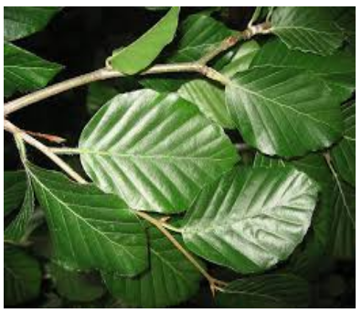
Billeder ”Anlægsgartner version A – B - U”
Faglærer Søren Holm
Bøg

Slide 47
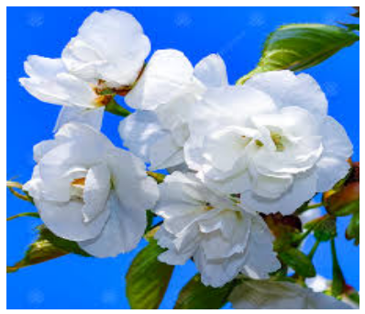
Billeder ”Anlægsgartner version A – B - U”
Faglærer Søren Holm
Fuglekirsebær

Slide 48
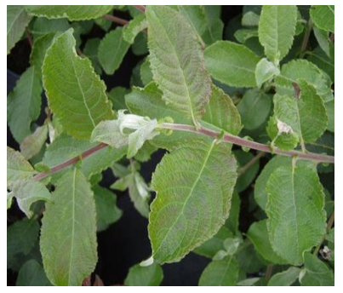
Billeder ”Anlægsgartner version A – B - U”
Faglærer Søren Holm
Seljepil

Slide 49
Billeder ”Anlægsgartner version A – B - U”
Faglærer Søren Holm
Stilkeg

Slide 50
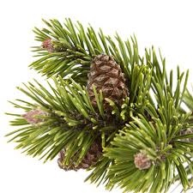
Billeder ”Anlægsgartner version A – B - U”
Faglærer Søren Holm
Skovfyr

Slide 51
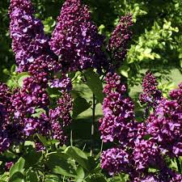
Billeder ”Anlægsgartner version A – B - U”
Faglærer Søren Holm
Syren

Slide 52
Billeder ”Anlægsgartner version A – B - U”
Faglærer Søren Holm
Normannsgran

Slide 53
Billeder ”Anlægsgartner version A – B - U”
Faglærer Søren Holm
Navr

Slide 54
Billeder ”Anlægsgartner version A – B - U”
Faglærer Søren Holm
Vortebirk

Slide 55
Billeder ”Anlægsgartner version A – B - U”
Faglærer Søren Holm
Hassel

Slide 56
Billeder ”Anlægsgartner version A – B - U”
Faglærer Søren Holm
Pærebladgalmide

Slide 57
Billeder ”Anlægsgartner version A – B - U”
Faglærer Søren Holm
Smælderlarve

Slide 58
Billeder ”Anlægsgartner version A – B - U”
Faglærer Søren Holm
Stankelbenslarve

Slide 59
Billeder ”Anlægsgartner version A – B - U”
Faglærer Søren Holm
Stankelben

Slide 60
Billeder ”Anlægsgartner version A – B - U”
Faglærer Søren Holm
Øresnudebille

Slide 61
Billeder ”Anlægsgartner version A – B - U”
Faglærer Søren Holm
Iberisk skovsnegl ”dræbersnegl”

Slide 62
Billeder ”Anlægsgartner version A – B - U”
Faglærer Søren Holm
Gåsebillelarve

Slide 63
Billeder ”Anlægsgartner version A – B - U”
Faglærer Søren Holm
Æbleviklerlarve

Slide 64
Billeder ”Anlægsgartner version A – B - U”
Faglærer Søren Holm
minérfluens larve

Slide 65
Billeder ”Anlægsgartner version A – B - U”
Faglærer Søren Holm
Æblevikler

Slide 66
Billeder ”Anlægsgartner version A – B - U”
Faglærer Søren Holm

Slide 67
Billeder ”Anlægsgartner version A – B - U”
Faglærer Søren Holm
Ferskenbladlus

Slide 68
Billeder ”Anlægsgartner version A – B - U”
Faglærer Søren Holm
Rhododendrontæge

Slide 69
Billeder ”Anlægsgartner version A – B - U”
Faglærer Søren Holm
Edderkop

Slide 70
Billeder ”Anlægsgartner version A – B - U”
Faglærer Søren Holm

Slide 71
Billeder ”Anlægsgartner version A – B - U”
Faglærer Søren Holm

Slide 72
Billeder ”Anlægsgartner version A – B - U”
Faglærer Søren Holm
Svirreflue

Slide 73
Billeder ”Anlægsgartner version A – B - U”
Faglærer Søren Holm

Slide 74
Billeder ”Anlægsgartner version A – B - U”
Faglærer Søren Holm

Slide 75
Billeder ”Anlægsgartner version A – B - U”
Faglærer Søren Holm

